Slide 1

Projet de site web : RétroStory
Camil
Stanley
Ludo
Julien
Date : Juin 2025

Slide 2

Objectif du Projet
Créer un site web proposant :
  Des jeux rétro jouables (ex. : Morpion, Snake, Pong,Quiz)
  Des articles culturels sur l’histoire du jeu vidéo
  Un quiz interactif sur le rétrogaming
  Un design fidéle à l’univers arcade

Slide 3
Besoin du client
Jeu du Morpion développé en HTML/CSS/JavaScript
Jeu du Snake développé en HTML/CSS/JavaScript
Jeu du Pong développé en HTML/CSS/JavaScript
Quiz sur le rétro-gaming en HTML/CSS/JavaScript
Page pour discussion (forum) et commerce
Page d’accueil
Articles rédigés :
  Histoire des jeux vidéo
  Le jeu OXO
  La controverse sur Billy Mitchell et Donkey Kong
  Le Jeu Pong
  Le jeu Snake

Slide 4
Aperçu du Jeu Morpion
Description des règles :
    Alternance des tours : les joueurs jouent à tour de rôle, en plaçant leur symbole dans une case vide de la grille.
    Formation des lignes : le but est d’aligner trois symboles identiques horizontalement, verticalement ou en diagonale.
Fonctionnement du code JS :
    Tour par tour
      Function jouer(i,j,sym)
    Détection de victoire ou égalité
      Function game_over()
    Bouton de rejouer
      function rejouer()

Slide 5
Aperçu du Jeu Snake
Fonctionnement du code JS :
_function generateFood()
_function drawRect(x, y, color)
_function drawGame()
_function updateSnake()
_function checkCollision()
_function gameLoop()

Slide 6
Aperçu du Jeu Pong
Fonctions de Contrôle Principal
1. gameLoop() - Le cœur du jeu
Rôle : Coordonne toutes les mises à jour et l'affichage
2. updatePaddles() - Contrôle des raquettes
Contrôles : W/S (joueur 1), ↑/↓ (joueur 2)
3. updateBall() - Physique de la balle
Logique : Détection collision murs + raquettes + effet spin
Fonctions de Gestion de Partie
4. resetBall() - Remise en jeu
Action : Repositionne la balle au centre avec direction aléatoire
5. endGame() - Fin de partie
Action : Arrête le jeu et affiche l'écran de victoire
6. restartGame() - Nouvelle partie
Action : Remet tous les compteurs à zéro
Fonctions de Rendu Visual
7. draw() - Affichage général
Action : Efface l'écran et redessine tous les éléments
8. drawBall() / drawPaddle() - Éléments visuels
Action : Dessine la balle et les raquettes avec effets lumineux

Slide 7
Aperçu du Quizz
Description des règles :
– Sélection aléatoire : 10 questions sont tirées au hasard à partir d’un pool de 25. – Affichage des questions : une question s’affiche à la fois avec 4 choix de réponse.
– Réponse unique : l'utilisateur sélectionne une réponse. La bonne réponse est indiquée immédiatement.
– Score final : le score est calculé et affiché à la fin du quiz, avec un message personnalisé selon la performance.
– Redémarrage : un bouton permet de recommencer le quiz.
Fonctionnement du code JS :
– Chargement des questions : →function chargerQuestions()
– Affichage dynamique d’une question : → function afficherQuestion()
– Sélection et validation d'une réponse : → function selectionnerReponse(indexReponse, elementBouton)
– Passage à la question suivante : → function questionSuivante()
– Affichage des résultats et message final : → function afficherResultats()
– Redémarrage du quiz : → function recommencerQuiz()

Slide 8
Page pour discussion (forum) et marketplace
Fonctions Principales et Leur Action (boutique)
1. Gestion des Données et Affichage
createAnnonceElement(annonceData) - Générateur d'annonces
displayAnnonces(annonces) - Moteur d'affichage
2. Système de Filtrage et Recherche
filterAnnonces() - Moteur de recherche principal
clearFilters() - Remise à zéro
3. Interaction Utilisateur
contactVendeur(annonceData) - Système de contact
4. Gestion du Formulaire de Vente
Gestion form submission (dans initializeBoutique())
5. Initialisation et Events
loadInitialAnnonces() - Chargement initial
initializeBoutique() - Configuration complète

Slide 9
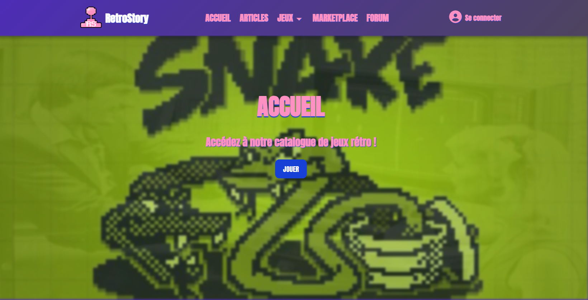
Page d’accueil

Slide 10
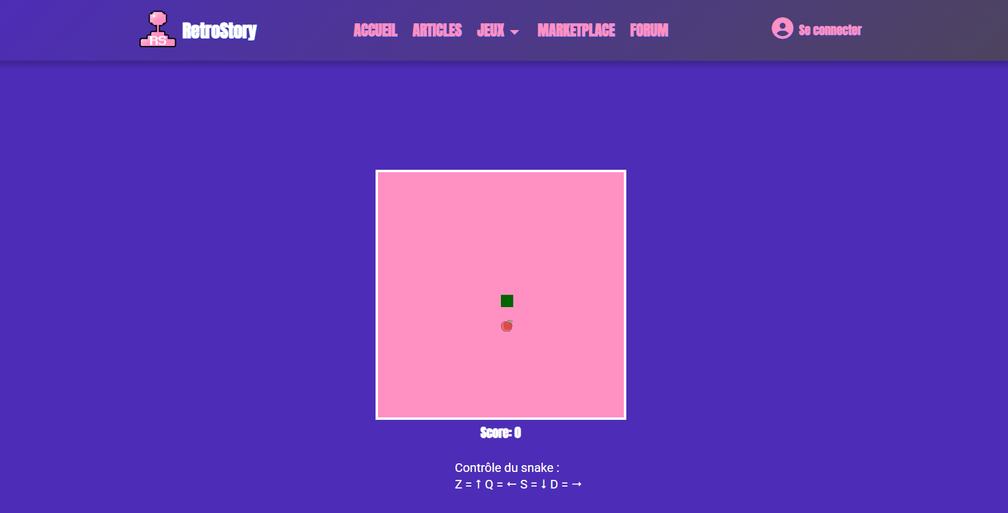
Exemple de page

Slide 11
Contenu rédactionnel
OXO (1952) : Premier jeu numérique interactif
Âge d’or arcade : Donkey Kong, Pac-Man, Space Invaders…
Billy Mitchell : Champion contesté de Donkey Kong, scandale du MAME
Pong nous rappel que l’innovation la plus puissante n’est pas nécessairement la plus complexe.
Snake, le jeu mobile le plus connu.

Slide 12
Étude de marché et Benchmark
Concurrent directs:
_Jeux.fr ou Miniclip : propose des jeux simples en ligne.
Concurrents indirects :
_Sites d’émulation rétro : jouent sur la nostalgie, mais via téléchargement ou simulateur.

Slide 13
Cible et profil utilisateur
Public cible :
  Amateurs de jeux rétro
  Curieux de la culture vidéoludique
  Étudiants ou nostalgiques
Profil utilisateur :
  Prénom : Maxime, 28 ans
  Métier : Étudiant développeur
  Passion : Arcade, Histoire des jeux, développement web
  Fréquentation : visites le soir et week-end

Slide 14
Stratégie Marketing (Outils SWOT & SMART)

Slide 15
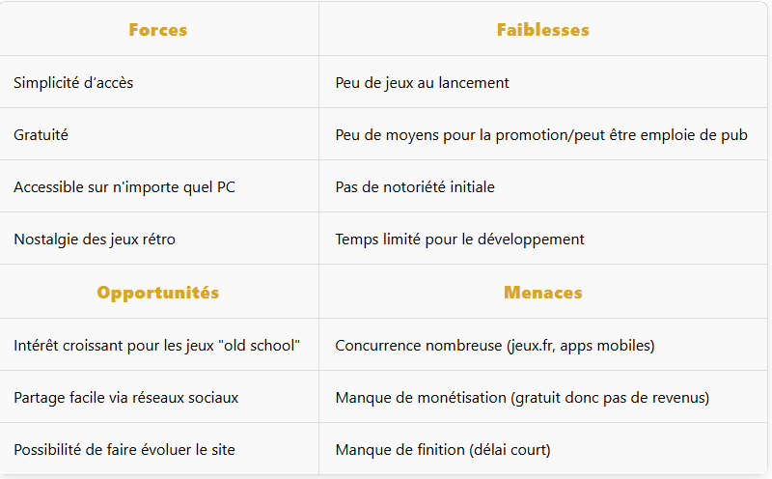
SWOT

Slide 16
SMART
Spécifique : Proposer 3 jeux, 1 quiz et des contenus culturels.
Mesurable : Nombre de pages fonctionnelles livrées.
Atteignable : En équipe, selon répartition définie.
Réaliste : Basé sur technologies maîtrisées.
Temporellement défini : Projet à livrer selon calendrier pédagogique.

Slide 17
Conclusion
Valorisation du rétro dans un format interactif
Mise en application des compétences web : HTML, CSS, JS, rédaction, gestion de projet

